Slide 1
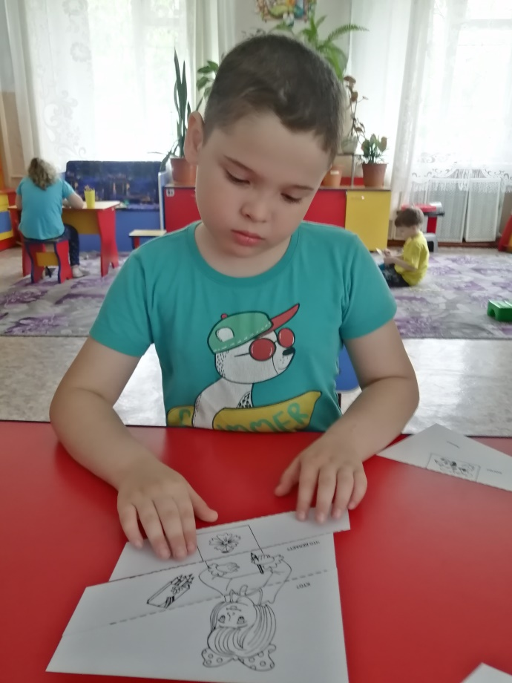
Муниципальное бюджетное дошкольное образовательное учреждение
«Детский сад компенсирующего вида №14 «Василек» города Рубцовска Алтайского края
658213, г. Рубцовск, проспект Ленина, 29 тел.: (38557) 9-87-52 e-mail: vasilek.dou@mail.ru сайт: http://ds14.educrub.ru/
«Обучение связной речи детей с ЗПР на основе разрезных картинок»
Подготовила:
Митина В.Б.,
учитель – дефектолог
высшей
квалификационной категории
2025 г.

Slide 2
Речь ребенка с ЗПР
нарушение звукопроизношения
скудный словарный запас
неумение грамматически правильно оформлять свои высказывания
неумение грамотно и доступно формулировать вопрос
слаборазвитая диалогическая речь
неумение строить краткий или развернутый ответ
отставание в овладении монологической речью
нарушение высшие психические функции
Notes:
2

Slide 3
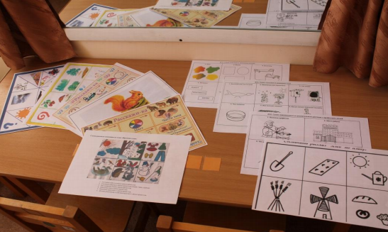
Нетрадиционные методы работы по формированию связной речи.
проектная деятельность
технология портфолио
исследовательская деятельность (Путешествие по «Реке времени»)
коллекционирование
игровые технологии (мнемотехника, живые мнемотаблицы, моделирование, схемы, пиктограммы, опорные сигналы, LEGO-технология, Карты Проппа)
информационно-коммуникационные технологии
технология проблемного обучения (проблемные вопросы, задачи, ситуации и активная самостоятельная деятельность детей по их разрешению)
альтернативные технологии (Система Марии Монтессори, Кубики и плакаты Николая Зайцева, карточки Гленна Домана, технология ТРИЗ и др.)

Slide 4
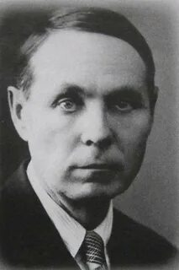
«Овладение родным языком в основном и протекает в виде усвоения предложений разных типов»
Гвоздев А.Н.

Slide 5


Slide 6
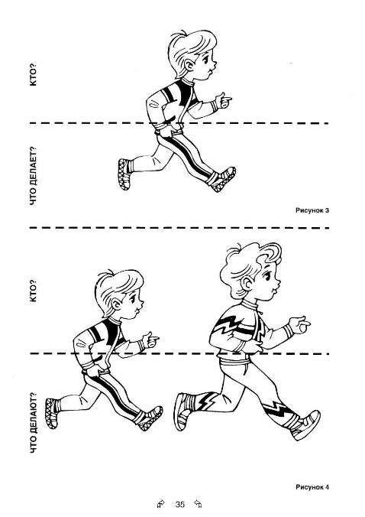
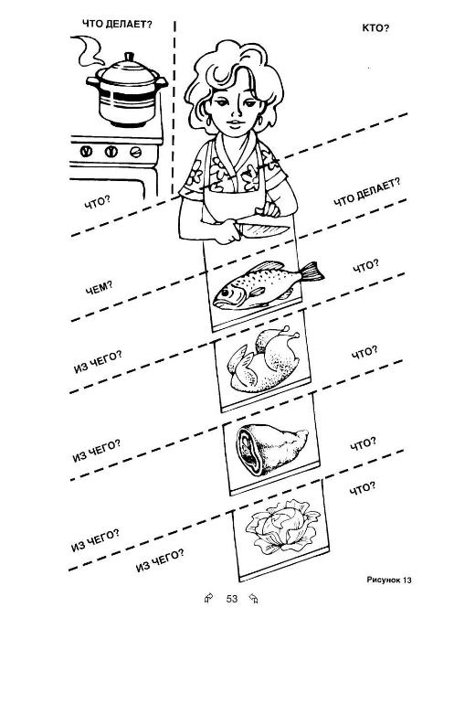

Slide 7
Развитие навыков правильного построения предложе­ний — одна из основных задач в системе за­нятий по развитию речи.
формирование понятий «слово» и «предложение»;
обучение умению составлять простое двусоставное предложение с опорой на предложенные картинки;
обучение умению распространять простое предложение с добавлением в предложе­ния второстепенных членов без предлогов и с предлогами;
правильное согласование слов в предложении.

Slide 8
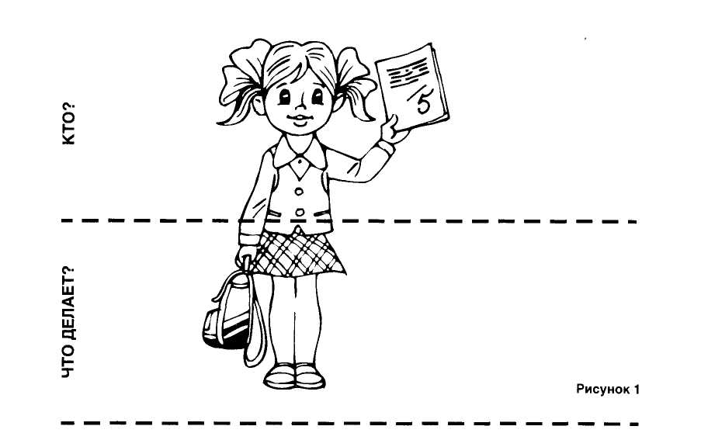
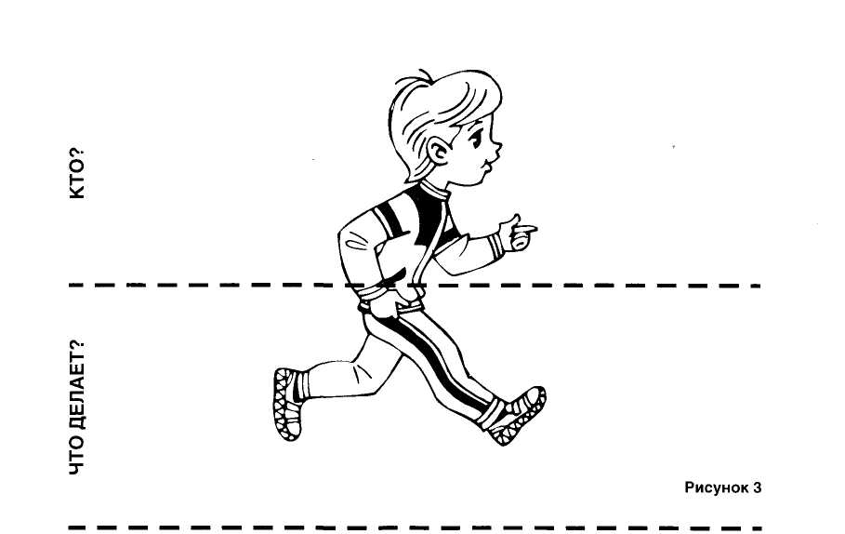
1 этап. Простое двусоставное предложение: существительное — подлежащее в Им. п. ед.числе, а глагол — сказуемое — в форме 3-го лица ед. числа, изъявительного наклонения, настоящего времени.

Slide 9
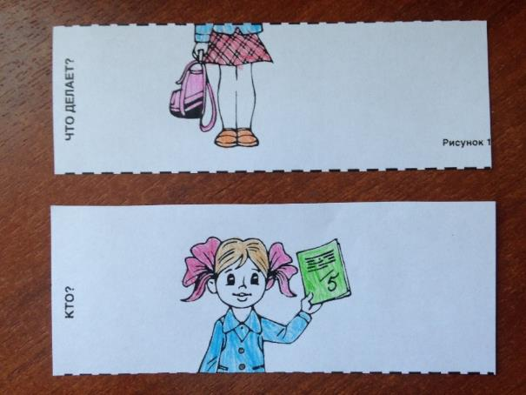
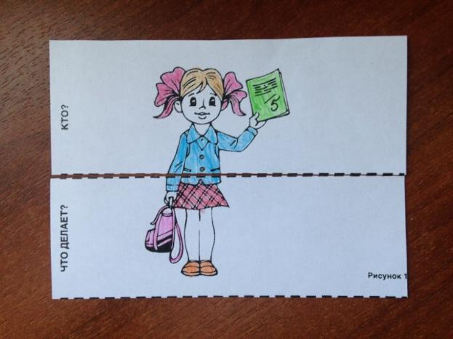

Slide 10
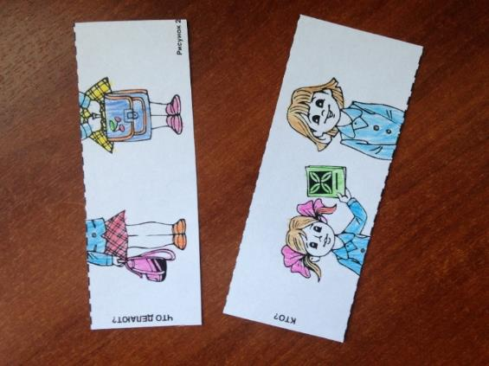
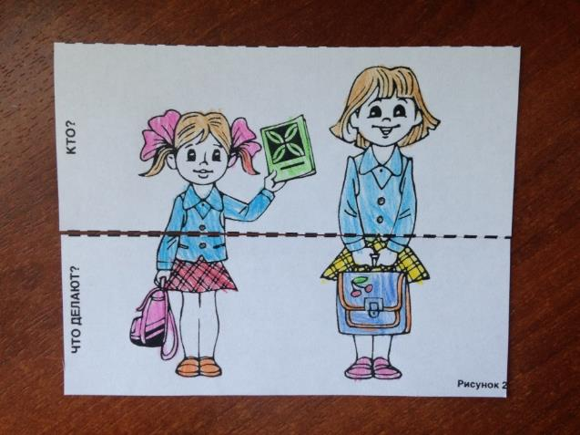
Простое двусоставное предложение: существительное-подлежащее в форме им. падежа мн. числа + глагол-сказуемое в 3-м лице мн. числа настоящего времени).

Slide 11
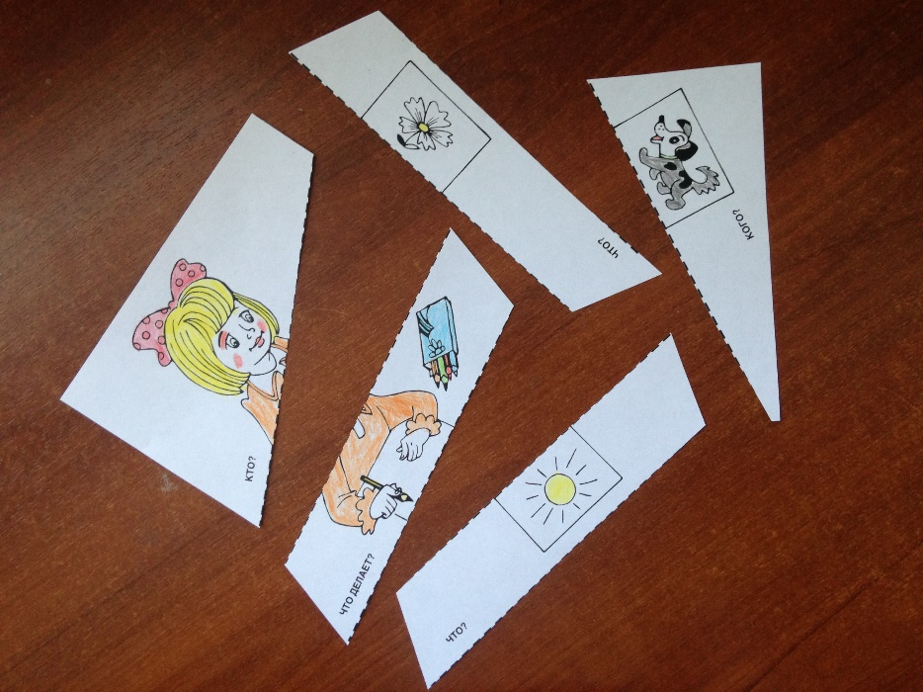
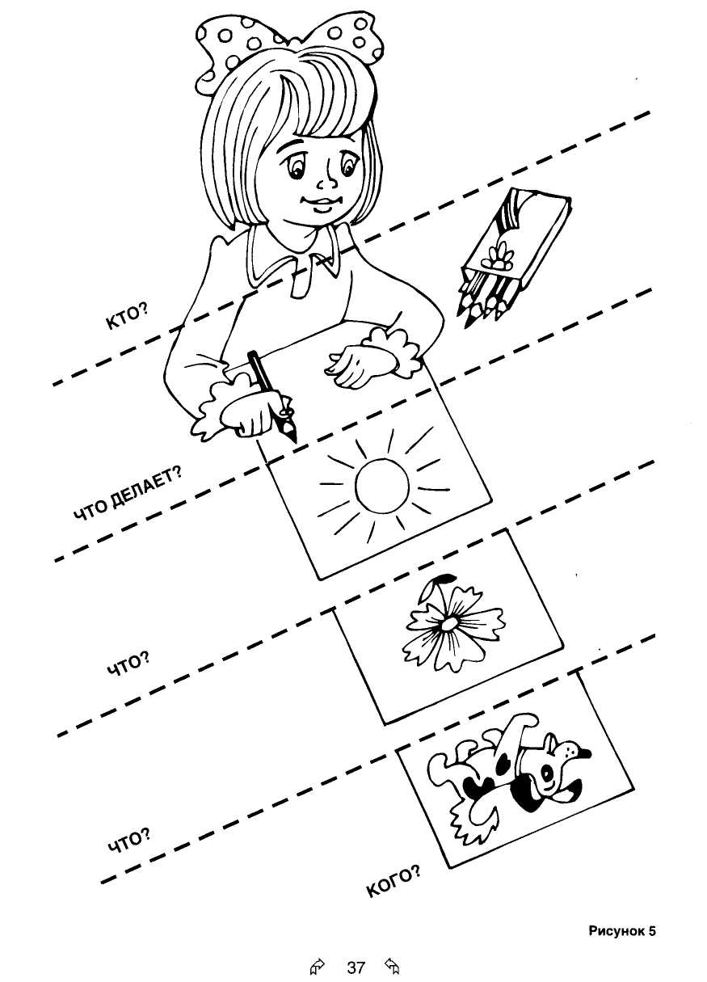
2 этап. Предложение из трёх слов без предлогов, распространение предложений определениями, выраженными прилагательными.

Slide 12
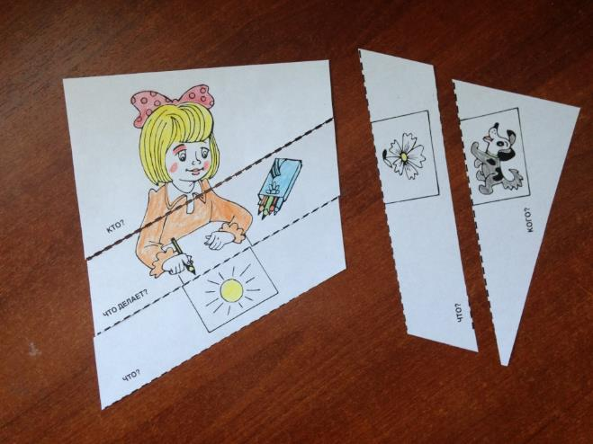
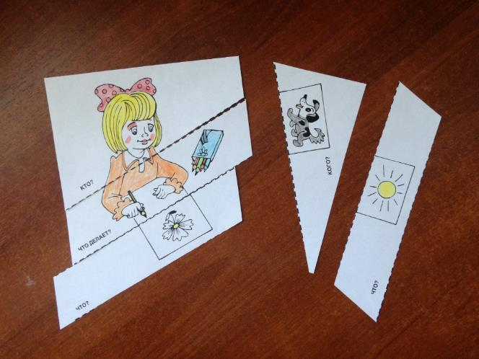
Им. падеж имени сущ. + глагол + дополнение (в винительном падеже).
- КТО? (Девочка )
- ЧТО ДЕЛАЕТ? (Девочка рисует.)
- Девочка рисует ЧТО? Девочка рисует солнце.
- КТО? (Девочка )
- ЧТО ДЕЛАЕТ? (Девочка рисует.)
- Девочка рисует ЧТО? Девочка рисует цветок.
Работа с деформированным предложением.

Slide 13
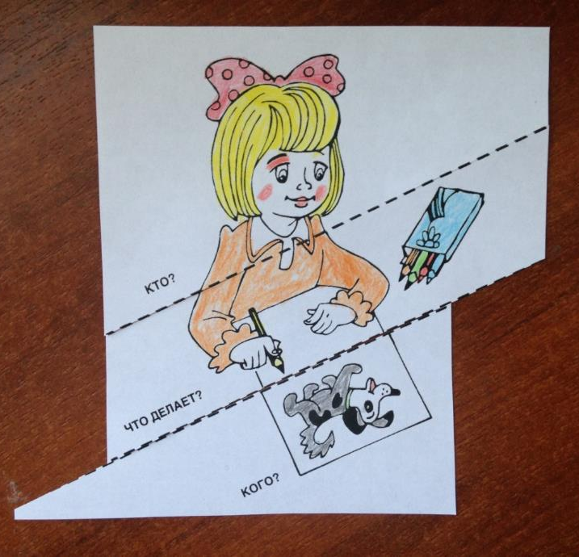
3 этап. Распространение предложений определениями-прилагательными.
- КТО? (Девочка)
- ЧТО ДЕЛАЕТ? (Девочка рисует).
- Девочка рисует ЧТО? (Девочка рисует солнце).
- Девочка рисует КОГО? (Девочка рисует собаку).
КАКАЯ девочка? (Добрая девочка рисует собаку.)
- Добрая девочка рисует (КАКУЮ?) собаку? (Добрая девочка рисует лохматую собаку.)
Работа с деформированным предложением.

Slide 14
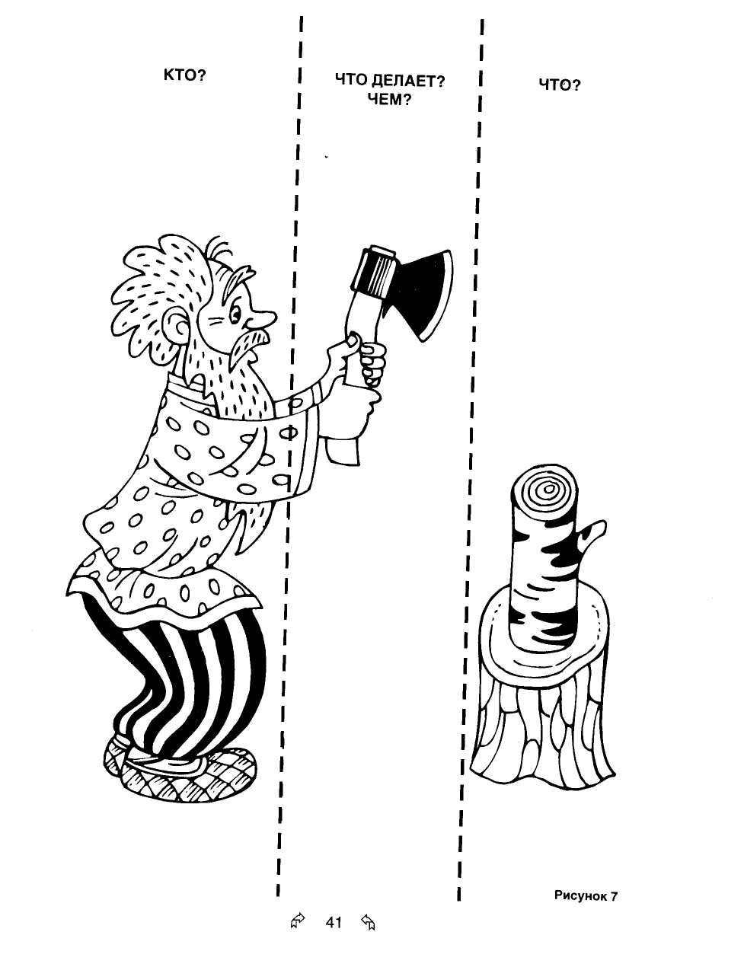
Имя сущ. в Им. падеже + глагол + два зависимых от глагола слова.
.
- КТО? (Дедушка)
- ЧТО ДЕЛАЕТ? (Дедушка рубит).
- Дедушка рубит ЧТО? (Дедушка рубит дрова.)
- КАКОЙ дедушка? (Старый дедушка рубит дрова).
- Старый дедушка рубит КАКИЕ дрова? (Старый дедушка рубит берёзовые дрова.)
- Старый дедушка рубит берёзовые дрова ЧЕМ? (Старый дедушка рубит берёзовые дрова топором.)
- Старый дедушка рубит берёзовые дрова КАКИМ топором? (Старый дедушка рубит берёзовые дрова острым топором)

Slide 15
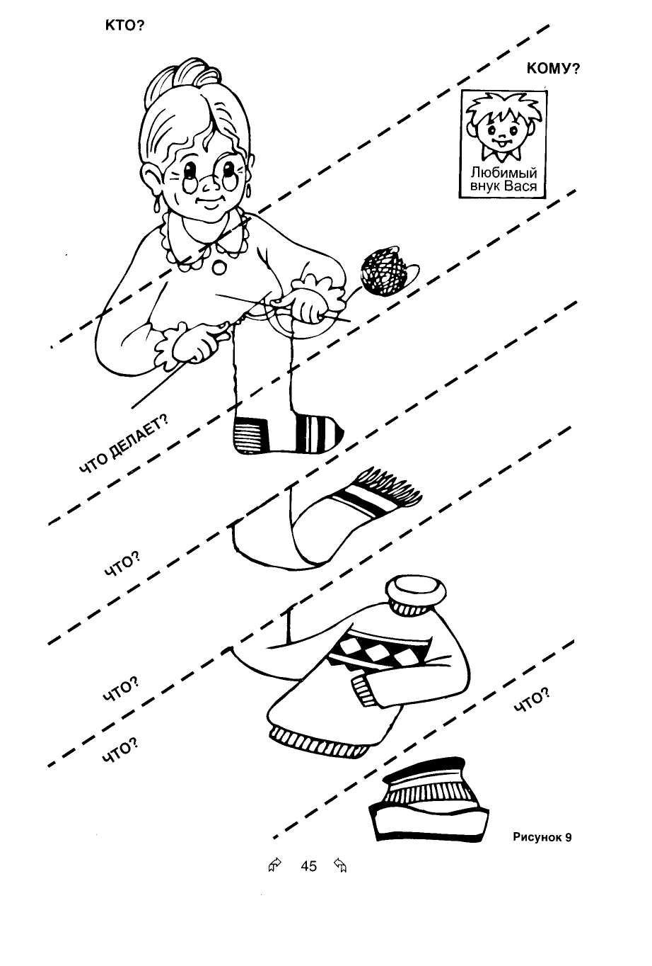
Имена сущ. в Им. падеже + глагол + два зависимых от глагола слова (Вин. падеж ед.числа + Дат. падеж ед.числа).
- КТО? (бабушка).
- ЧТО ДЕЛАЕТ? (Бабушка вяжет)
- Бабушка вяжет ЧТО? (Бабушка вяжет шапку)
- Бабушка вяжет носки КОМУ? (Бабушка вяжет носки внуку.)
Аналогичные предложения с картинками свитер и шарф.
Работа с деформированным предложением.

Slide 16
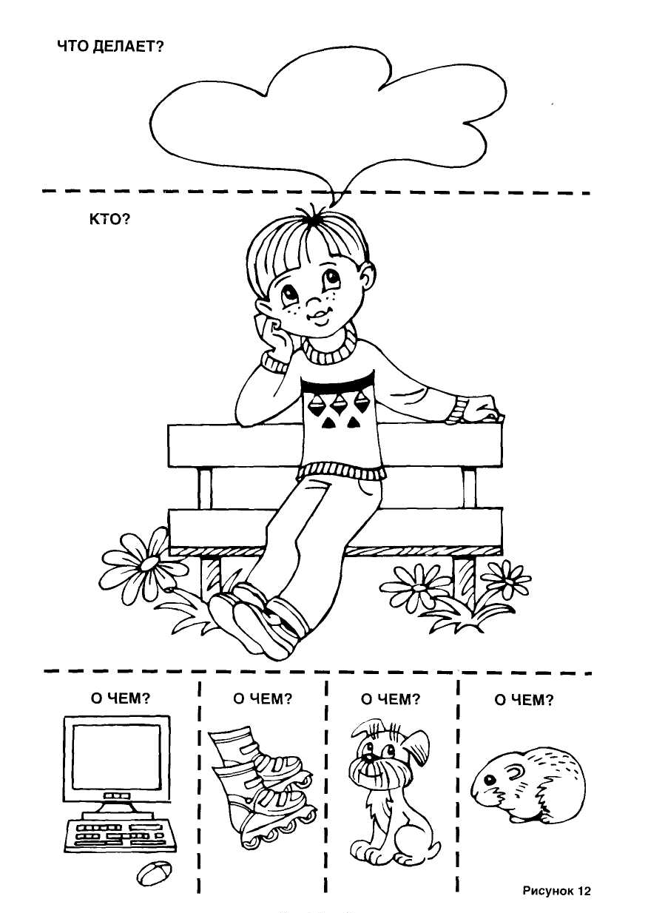
4 этап. Предложение по предметным картинкам с различными простыми предлогами.
- КТО? (Мальчик)
- ЧТО ДЕЛАЕТ? (Мальчик мечтает.)
- Мальчик мечтает О ЧЁМ? (Мальчик мечтает о компьютере.)
- КАКОЙ мальчик? (Маленький мальчик мечтает о компьютере.)
- Маленький мальчик мечтает О КАКОМ компьютере? (Маленький мальчик мечтает о настоящем компьютере)
Мальчик мечтает (О ЧЁМ?) о роликах.
(КАКОЙ?) Грустный мальчик мечтает о роликах.
Грустный мальчик мечтает (О КАКИХ?) о новых роликах.

Slide 17
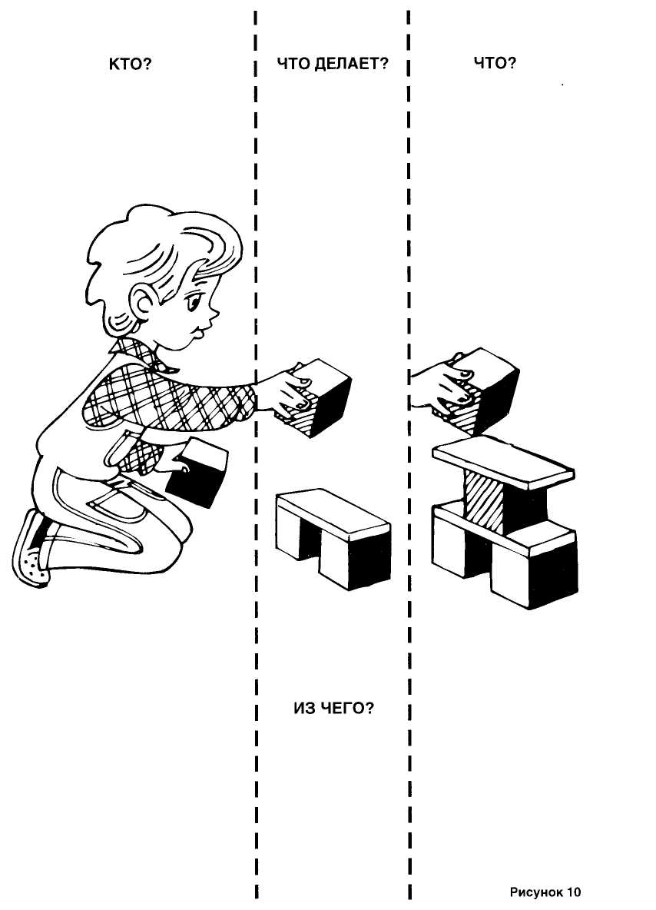
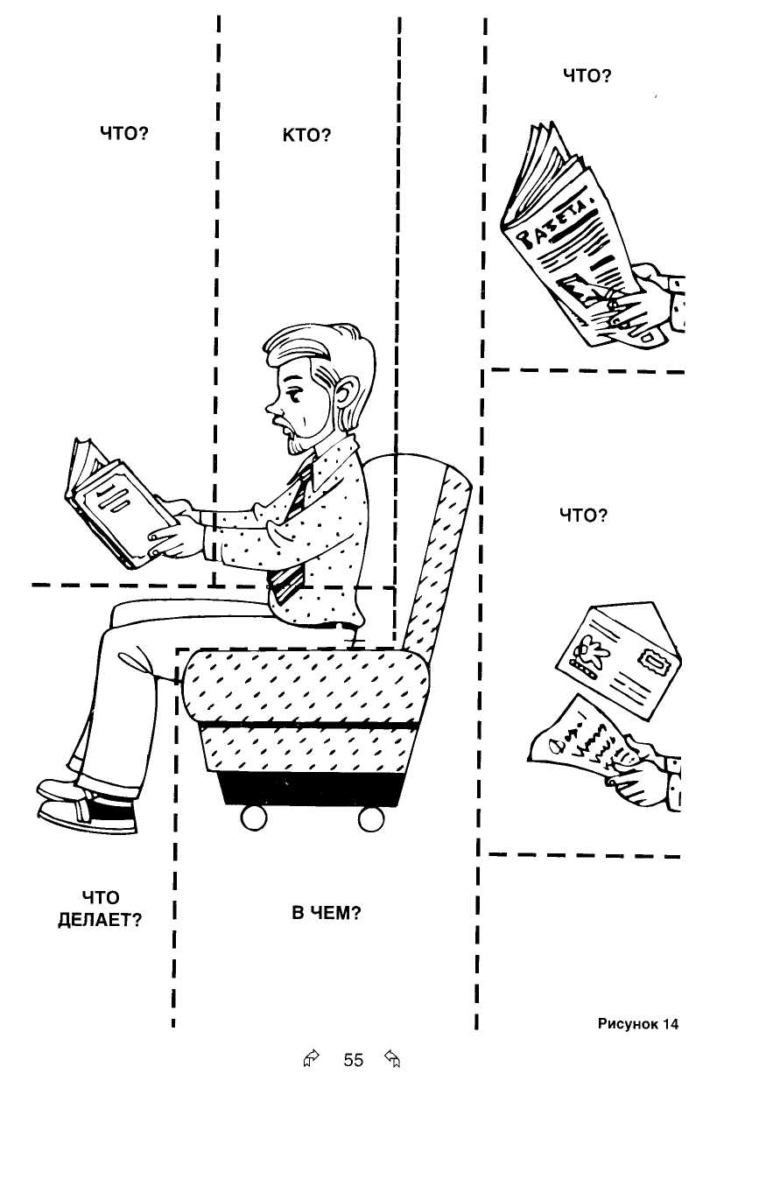
«Малыш строит дом (ИЗ ЧЕГО?) из кубиков»
«Папа сел в кресло»
Работа с деформированным предложением.

Slide 18

Составление рассказов
- КТО? ( Мама)
-ЧТО ДЕЛАЕТ? (Мама режет.)
- Мама режет ЧЕМ? (Мама режет ножом.)
- КАКАЯ мама? (Заботливая мама режет ножом.)
- Заботливая мама режет КАКИМ ножом.? (Заботливая мама режет острым ножом.)
- Заботливая мама режет острым ножом ЧТО? (Заботливая мама режет острым ножом рыбу.)
- Заботливая мама режет острым ножом КАКУЮ рыбу? (Заботливая мама режет острым ножом свежую рыбу.)
- КТО? (Она)
- Она ЧТО ДЕЛАЕТ? (Она готовит.)
- Она готовит ЧТО? (Она готовит уху)
- Она готовит КАКУЮ уху ? (Она готовит вкусную уху.) …
Она готовит вкусную уху (ИЗ ЧЕГО?) из рыбы.
(КАКАЯ?) Добрая мама режет ножом.
Добрая мама режет (КАКИМ?) стальным ножом.

Slide 20
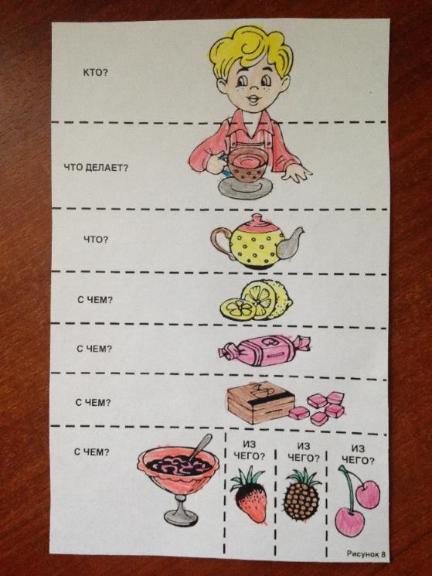
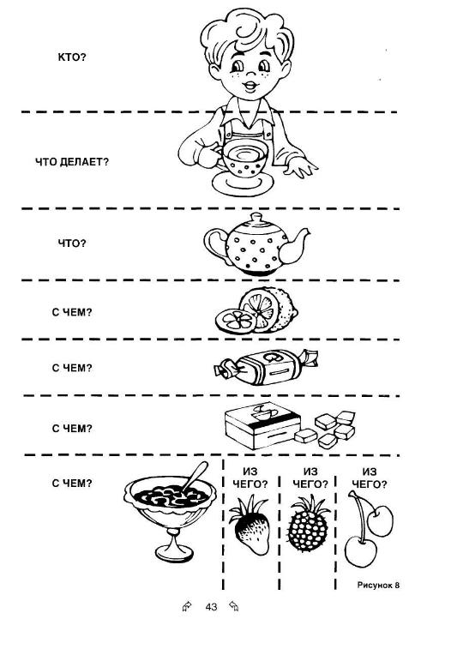
Спасибо за внимание!

